Slide 1
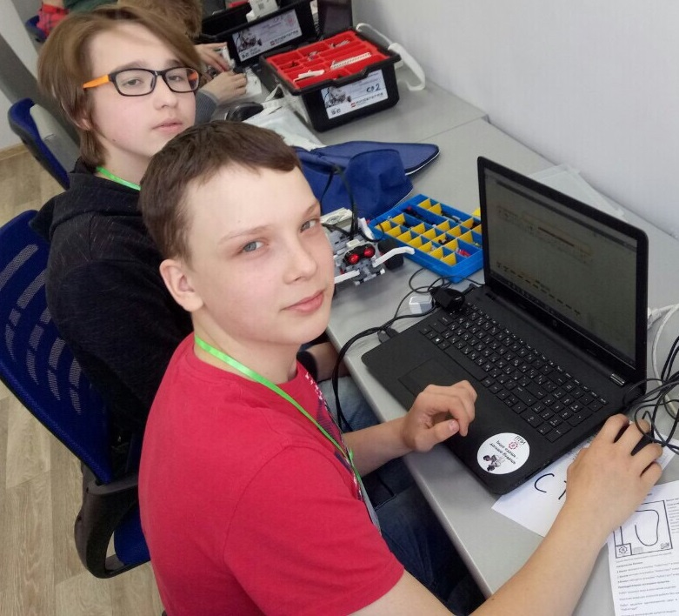
Наша команда
Есипенко Никита
Белый Андрей

Slide 2
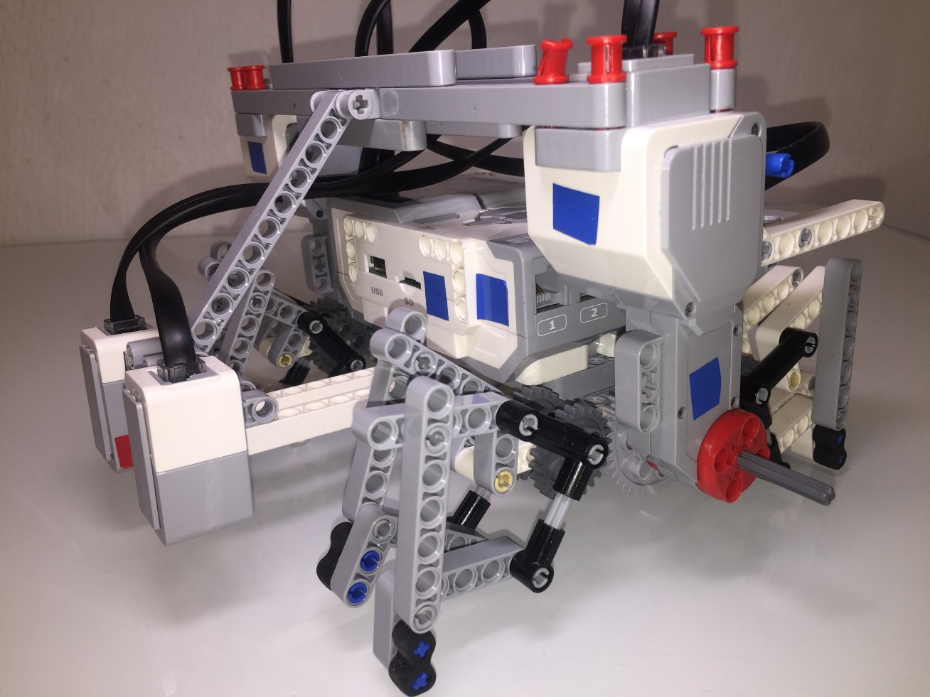
Наш робот «Брейншторм»

Slide 3
Стремимся к победе!
Ссылка на видео выполнения роботом задания
https://youtu.be/XGVwM5bthAo
Спасибо за внимание!

